Slide 1

Bienvenidos al
Lima - Perú

Slide 2
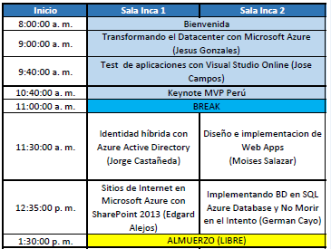
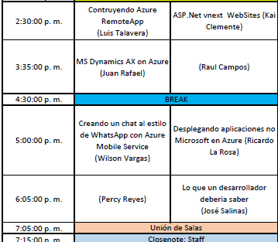
Agenda

Slide 3

MSc. Ing. José Miguel Campos Pereda jose.campos@visionit.pe Consultor Senior

Slide 4
TEST DE APLICACIONES CON VISUAL STUDIO ONLINE

Slide 5


Que es Visual Studio Online
Online
Code
Insights
Agile
Deploy
Build
Test

Slide 6
AGENDA
Porque hacer puebas de carga?
Prueba de carga de la nube
Revisando estadisticas

Slide 7
¿PORQUE HACER PUEBAS DE CARGA?
1
2
3
4
Performance testing:
¿Qué tan rápido va mi código?
Load testing:
¿Cómo se comporta mi aplicación frente a una carga de usuarios esperados?
Stress testing:
¿Cuál es el punto máximo de usuarios antes de perder performance?
Capacity planning:
¿Cuál debe ser la capacidad futura de mi aplicación?

Slide 8
Demo
On-Prem Load Testing

Slide 9

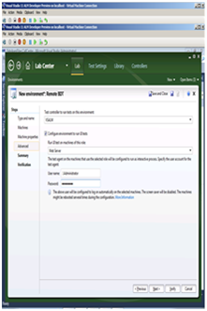

¿Que se necesita para hacer este trabajo?
Appropriate/buy/ steal computers
Pruebas de carga son:
Caro para configurar
Aprovisionamiento complejo
Lenta para escalar
Costoso de mantener
Install your software/agents
Physically setup computers
Replicate this to all the computers

Slide 10
Demo
Cloud Load Testing

Slide 11




Beneficios de las pruebas de carga nube
1
2
3
4
No es necesario instalar o mantener infraestructuras
Obtén la infraestructura en nube cuando Lo necesita.
Utilice el mismo proyecto de prueba de carga que se utiliza para las pruebas actuales.
Escalar fácilmente en caso de hacer la prueba de esfuerzo.

Slide 12
Architecture - How does it work?
Load Test Web Service
Worker
Test Agent Pool - Dynamic
Azure Tables
Results Database
Visual Studio
Azure Blobs

Slide 13








Visual Studio Online
Build service | Load testing service | Continuous deployment to Azure | Application insights | Code editing
Lab management | Release management | Load testing | SharePoint | Project Server | System Center
Source Repos
Agile Planning
Team Rooms
Test Case Management
Feedback Management
Build and Continuous Integration
Team Foundation Server
Visual Studio Online

Slide 14
Who can use cloud load testing?
One who has Ultimate and has an account with VSO
Single URL to get started: http://aka.ms/loadtfs
Application is available on the internet
Can use IP Range for applications behind firewall
20,000 user-minutes free every month
Support:
Contact Visual Studio Online support
‘vsoloadtest@Microsoft.com’ for direct contact with the team

Slide 15
For more info
http://aka.ms/loadtfs
http://aka.ms/aidemo

Slide 16
References
Recommendation on how to perform load testing in cloud from Visual Studio Online team
Case Study on cloud load testing with Eovendo
NORAD tracks Santa

Slide 17


Resources
Microsoft Engineering Stories
Development tools & services for teams of all sizes
How Microsoft Builds Software
http://aka.ms/EngineeringStories
http://www.visualstudio.com
Visual Studio Industry Partner Program
Visual Studio | Integrate
Meet Our New Visual Studio Online Partners or Join Now.
http://vsipprogram.com
Create Your Own Dev Environment
http://integrate.visualstudio.com

Slide 18
GRACIAS….

Slide 20










2015 Global Sponsors

